Slide 1
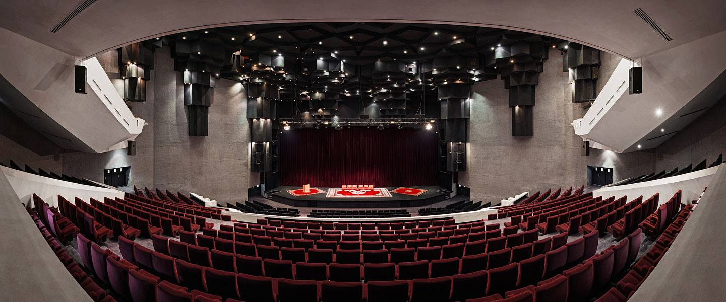

Slide 2
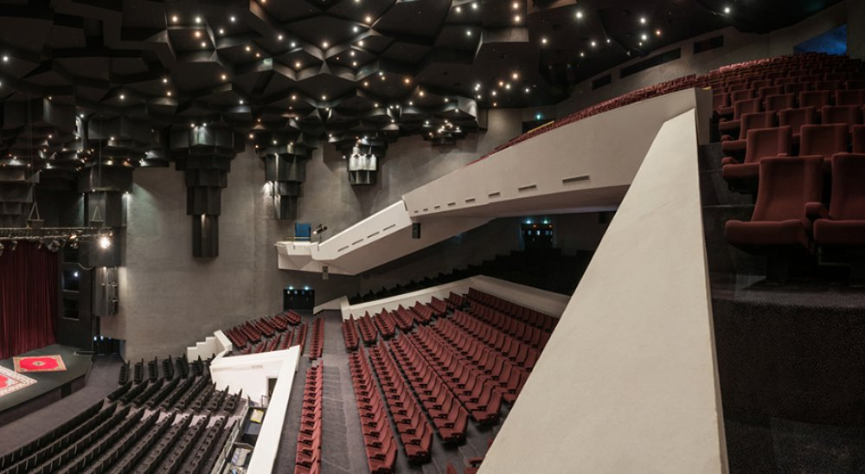
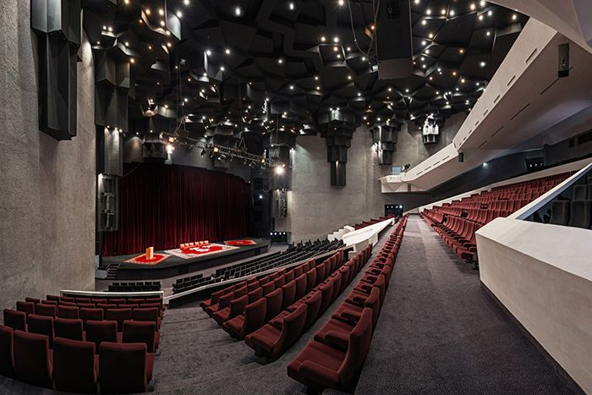
El auditorio de Ministros es el auditorio más grande en Marruecos, que es sede de varios eventos internacionales, sino que también es conocida por ser la sede principal de la proyección de largometrajes y la presentación de los trofeos de la Marrakech y Marrakech Internacional de Cine Festival. Risa .
Situación: sótano, planta baja, primer y segundo piso

Slide 3
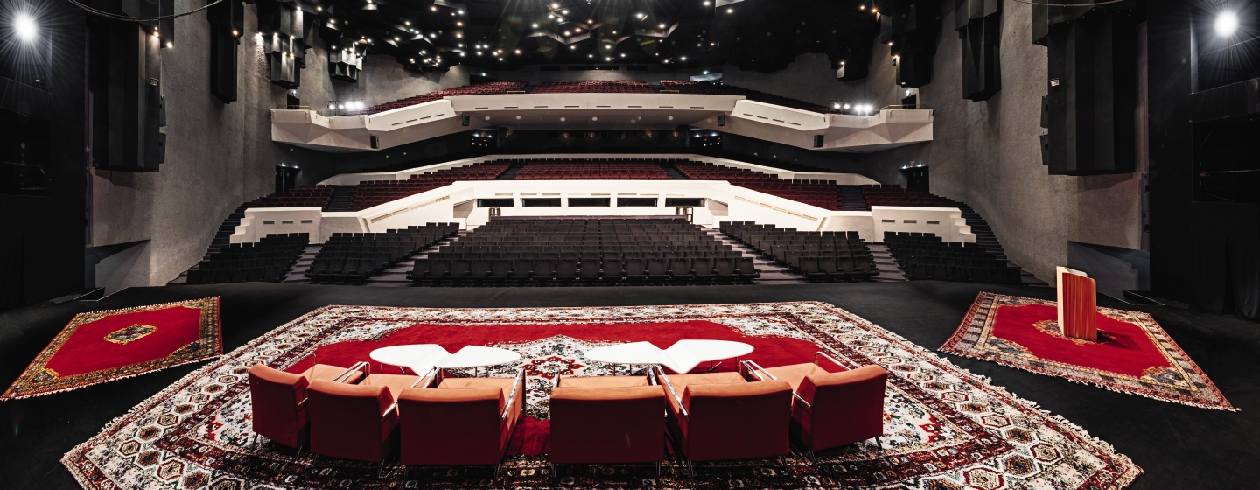
DIMENSIONES Y ACCESOS
Área del escenario: 650 metros cuadrados
Área de forestación: 200 metros cuadrados.
La longitud varía entre 25 y 30 m.
Profundidad de la etapa: 27 m.
Apertura del escenario: 20m x 10m de altura.
Altura interior del escenario: 20 m.
Puerta de entrada al escenario: 7 m de ancho x 10 de altura
Área exterior para entrega de material.
Distribuido en más de 1.700 metros cuadrados, nuestro Auditorio de Ministros alberga cinco cabinas de traducción y una sala de control, lo que lo hace ideal para eventos internacionales, así como equipos audiovisuales de última generación.
Este espacio alberga el auditorio de mayor envergadura en el palacio de congresos con una capacidad de 1469 asientos. Esta sala se divide en 4 diferentes niveles:
Nivel de orquesta: 338 asientos
Mezzanine 1: 416 asientos.
Mezzanine 2: 285 asientos.
Balcón: 450 asientos.

Slide 4
Aire acondicionado
Sistema de micrófono incorporado
Acceso desactivado
Techo alto (>4m)
Partición disponible
Acceso privado
Insonorización
Escenario
Equipo audiovisual
Soporte técnico en sitio
Sistema de videoconferencia
Orquesta, Entrepiso 1, Entrepiso 2, Balcón
Sala de control integrada
Accesible desde cuatro plantas.

Slide 5
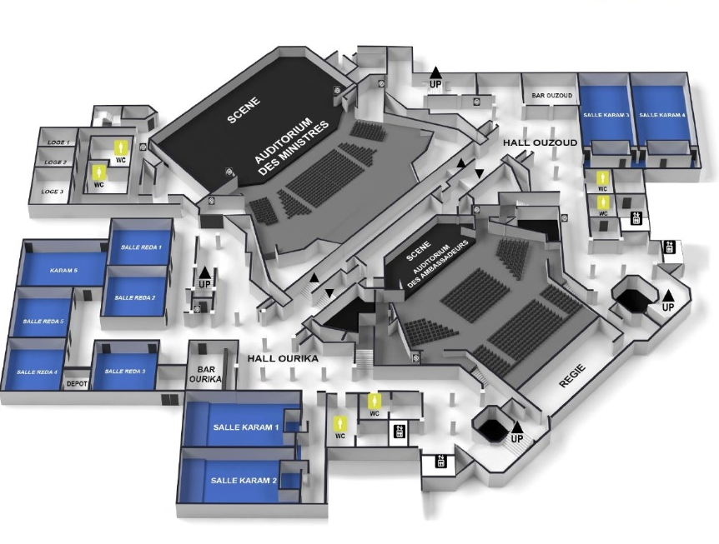

Slide 6
